Slide 1
Model-View-*
UI-Design-Patterns im Detail

Slide 2
Disclaimer
Keine einheitliche Definition
MVC in unzähligen Varianten
Spezifische Eigenschaften je nach Toolkit/Programmiersprache
Alle Angaben ohne Gewähr

Slide 3
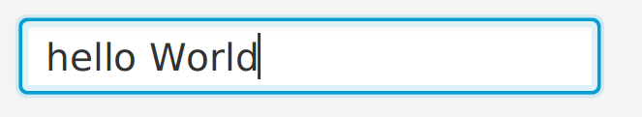
MVC auf Widget-Ebene
Model:
  „hello World“
  Cursor-Position
  Focus (boolean)
View: Viereck mit Blauem Rahmen
Controller:
  Tastatureingaben entgegen nehmen
  Buchstaben im Model setzen
  Backspace: Zeichen löschen

Slide 4
MVC auf der Ebene der
Applikations-Architektur

Slide 5
3-Schichten-Architektur vs. MVC
UI
Business
Logik
Persistence

Slide 6
3-Schichten-Architektur vs. MVC
UI
View
Model
Controller
Business
Logik

Slide 7
CQRS Architektur vs. MVC?
Command-Query-Responsibility-Segregation
UI
Commands
Queries
Cache
Domain-Model
Update
Write
Query-Model
Notify
DB

Slide 8
State
Record-Scope
  Der globale Daten-Stand („in der Datenbank“)
Session-State
  Der Zustand, der aktuell im Programm existiert
  „Das was der Nutzer gerade sieht und bearbeitet“
Screen-Scope
  Die Werte, die in den Widets
  „Was gerade im Textfeld zu sehen ist“

Slide 9
MVC: „Das Original“
Smalltalk
Idee: Trennung von Domain-Objekten und Ansicht
1 Model,
je Control: 1 View und 1 Controller

Slide 10
Model-View-Controller
Model
View
Controller

Slide 11
Model-View-Presenter
Model
View
Presenter

Slide 12
Model-View-ViewModel
View
ViewModel
Model

Slide 13
mvvmFX
https://github.com/sialcasa/mvvmFX
OpenSource: Apache-Licence
MVVM für JavaFX
Convention-over-Configuration
Dependency-Injection Integration

Slide 14
Links
GUI-Architectures (martin fowler)
CQRS
mvvmFX

